Slide 1
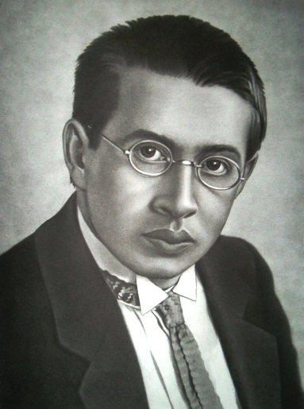
Фатих Амирхан
(1886 – 1926)
« Мин үзем, кайчандыр бервакыт гаять ачы бер каләм кулланырга гадәт итенгән бер кеше »

Slide 2
XX йөз башы татар әдәбияты дигәч тә, Г. Тукайдан соң иң элек Ф. Әмирхан хәтергә килә. Шулай булмый хәле юк: әдәбиятыбызның бу чоры критик реализм принципларының тормышка ашырылуы белән характерлы. Әнә шул метод таләпләренә җавап бирә торган проза һәм драма әсәрләре иҗат итү белән бергә, Әмирхан бу методны теоретик яктан нигезләүгә дә шулай ук зур
январенда Казанның Яда бистәсендә Зариф мулла семьясында дөньяга килгән. Җиденче яшенә чыккач, Фатихны Яңа бистә мәдрәсәсенә биргәннәр, ә ике елдан соң ул заманы өчен алдынгы саналган «Мөхәммәдия» мәдрәсәсенә күчкән

Slide 3
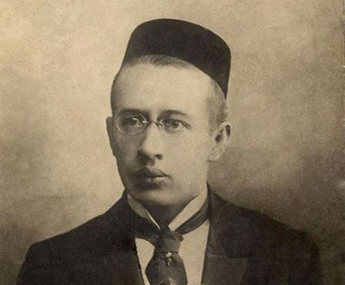
Үткен, зирәк һәм сәләтле бала баштарак, табигый, мәдрәсәнең кирәкле «гыйлем»нәре белән бергә кирәксезләрен дә тырышып үзләштергән. XIX гасырның ахырында шактый куәт алган яңа фикерләр, яңа әдәбият схоластик татар мәдрәсәләренә дә үтеп керә. Шәкертләр, мәдрәсә программасы белән генә чикләнмичә, гарәп һәм төрек әдәбиятын

Slide 4
өйрәнәләр, татар телендә чыккан китапларны укыйлар, рус теле, рус әдәбияты белән кызыксына башлыйлар. Бу яктан Казанда бигрәк тә «Мөхәммәдия» мәдрәсәсе аерылып торган. Анда төрле җәмгыятьләр оеша, кулъязма газета-журналлар чыгарыла башлый. Әмирхан үсмерлек яшенә кергәндә, прогрессив карашлы хәлфәләр һәм яңа, хөр фикерле олырак шәкертләр дә җитешеп өлгергән була.
Әмирхан әдәбиятка килеп кергәндә, татар җәмгыяте, тулаем алганда, буржуаз җәмгыять булса да, анда әле феодализм калдыклары да шактый иде. Социаль азатлык өчен көрәштә аяк астында чуалып комачауламасыннар өчен, шул калдыкларга каршы көрәшү актуаль булды.

Slide 5
Татарлар яшәгән төбәкләрдә кадимчелек анахронизм хәленә килгән иде. Шуңа күрә ул сатира объекты гына булырлык иде. Менә ни өчен реакция еллары татар әдәбиятында сатира бик тиз үсеп китеп, чәчәк ату хәленә килде. Бу закончалык Әмирхан иҗатын да читләтеп узмады. Публицистикасы турында сүз алып барганда, без игътибарны либералларга каршы көрәшенә юнәлткән идек.
Фатих Әмирхан, «Яшьләр» (1909) һәм «Тигезсезләр» (1914) исемле ике пьеса язып, үзен талантлы драматург итеп тә танытты. Барлык әдәбиятчылар да дип әйтерлек «Яшьләр» пьесасында «аталар һәм балалар» проблемасы куелган дип саныйлар.

Slide 6
Үзенә кадәрге һәм үз чоры татар әдәбиятындагы кебек үк, Әмирханның «җитди» жанрларга караган әсәрләре арасында мәхәббәт, гаилә һәм хатын-кыз хәленә багышланганнары күпчелек тәшкил итә. Бу хәл, мәгълүм булганча, татар хатын-кызларының соңгы чиккә җиткән хокуксызлыгы белән аңлатыла иде.
Беренчедән, бу әсәрдә Әмирханның хатын-кыз хәленә кагылышлы «программ» карашы чагыла. Икенчедән, анда реализмның үзәк проблемасы — шәхеснең иҗтимагый тирәлеккә бәйлелеге мәсьәләсе публицистик планда хәл ителгән.

